Slide 1
MySQL ve NoSQL

Slide 2
Giriş Bölümü
Günümüzde teknolojisi sonu gelmeyen bir şekilde gelişip ilerlemeye devam ediyor. Bilgisayar ve iletişim gibi alanlar başta olmak üzere farkı alanları da etkiliyor ve çeşitli sorunlara çözüm bulunması gerekiyor. İnsanlar belli başlı amaçlara ulaşmak için veri veya ham bilginin işlenerek ilgililere yarar sağlayacak biçime dönüştürülmüş hali olan bilgileri, teknolojik etkenler tarafından sürekli daha kısa sürede erişilmek istenen bir faktör haline getirmiştir . İstenilen bu durum farklı bir teknolojik sorunu da beraberinde getirmiştir. Bunca veri, bilgi nerede depolanacak nerede saklanacak?

Slide 3
Giriş Bölümü
Günümüzde yaşanan bu değişim ve gelişim verilerin modellenerek saklanmasını ve dolayısıyla veri tabanı kullanımını zorunlu kılmaktadır.
Temel bir kurum rehberinden, orta ve büyük ölçekli işletmelerin kurumsal ve ticari bilgilerinin organize edilerek saklanmasına kadar farklı alanlarda veri modelleme ve depolama gerekliliği ortaya çıkmaktadır
İhtiyaca , verinin boyutuna, karmaşıklığına bağlı olarak farklı ve yeni veri depolama ve sorgulama yöntemleri geliştirilmiştir.

Slide 4
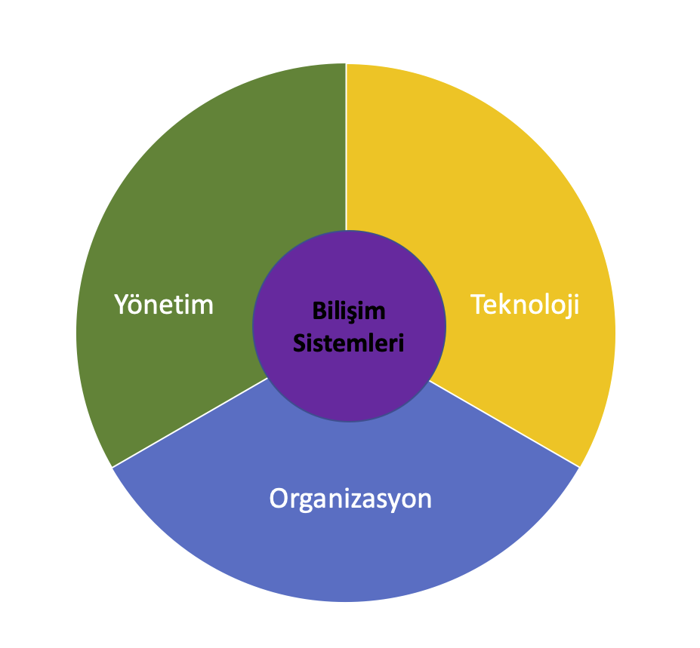
Bilişim Sistemleri ve Yönetimi
Bilişim sistemi, organizasyonlarda karar verme aşamasına kadar bilgiyi toplamak, düzenlemek, işlemek ve saklamak olarak tanımlanabilir. Bilişim sistemlerinde 3 adım bilgiyi üretmek için gereklidir.
Bunlar girdi, işlem ve çıktıdır.
Girdi : Gereken durum için ham bilgiyi (veriyi) toplar.
İşlem :Alınan bu veriyi anlamlandırır ve işler.
Çıktı : İşlenen bilgiyi (enformasyon) dışarı aktarır.
Bilişim Sistemlerini etkin bir şekilde kullanmak için organizasyon, yönetim ve teknolojiye hakim olmak gerekir.

Slide 5
Veri Tabanı ve Veri Tabanı Yönetim Sistemleri
Veri tabanı en genel tanımıyla kullanım amacına uygun olarak düzenlenmiş veriler topluluğudur.
Veri tabanı, düzenlenmiş verilerin topluluğudur ve genellikle birbiriyle ilişkili verilerin depolandığı bir bilgi deposudur. VTYS, verilere aynı anda birden çok bağlantı sağlar ve veri tabanının yönetimini sağlayan kuralları içerir. VTS ise veri tabanını, VTYS'yi ve kullanıcı ara yüzlerini içeren yapıdır. Bu yapı, kullanıcıların verilere erişimini sağlar.

Slide 6
Veri Tabanı Modelleri
Veri tabanı modellerini 8 kategoride inceleyebiliriz
1) Düz Model veya Tablo Modeli
Düz veri modeli, iki boyutlu veri grubundan oluşur. Sütunlarda benzer özelliklere sahip veriler, satırlarda farklı veri gruplarını temsil eder. Örneğin, kullanıcı adları ve şifrelerin bulunduğu bir veri tabanı bu modelin bir örneğidir. Her satırda bir kullanıcının şifre bilgileri bulunur ve sütunlar aynı tipteki verileri içerir. Bu model, tek tablodan oluşan bir yapıdır.
2) Hiyerarşik Veri Modeli
Veri tabanı, ilk olarak 1960'larda ortaya çıkmış ve adını veriyi depolama yönteminden almıştır. Bu veri tabanının depoladığı yapısal verilere "kayıt" adı verilir. Kayıtlar ağaç mimarisi şeklinde yukarıdan aşağı sıralanır. Kök adı verilen ilk kayıt bir veya daha fazla çocuk kaydı içerir. Çocuk kayıtları da kendi çocuk kayıtlarına sahip olabilir. Kök dışındaki tüm kayıtların bir ebeveyni bulunur.

Slide 7
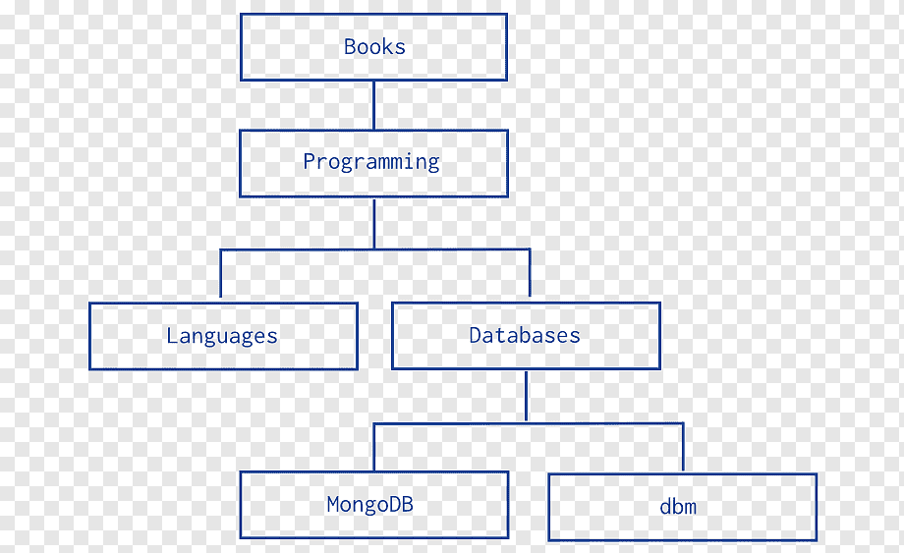
Hiyerarşik Veri Yapısı

Slide 8
Veri Tabanı Modelleri
3) Ağ Veri Modeli
Hiyerarşik veri modelinin geliştirilmiş halidir. Hızlıca kabul görmesinin nedeni bir verinin doğal olarak başka veriler ile ilişkili olmasıdır. Ağ modelinin hiyerarşik modelden en önemli farkı, uç-düğüm pozisyonundaki verinin iç-düğüme işaret edebilmesidir.
4) İlişkisel Veri Modeli
Hiyerarşik ve ağ veri modellerinin, çeşitlenen beklentileri karşılamakta yetersiz kalması, yeni bir model arayışını başlatmış ve ilişkisel veri modeli geliştirilmiştir.

Slide 9
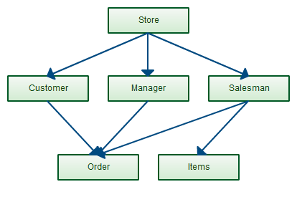
Ağ Veri Modeli

Slide 10
Veri Tabanı Modelleri
5) Nesne Yönelimli Veri Modeli
Nesne yönelimli programlamaya dayanan veri modelidir
6) Nesne İlişkisel Veri Modeli
Nesne ilişkisel veri tabanı, ilişkisel işlevselliğin üzerine nesne yönelimli özellikler içerir. İlişkisel veri tabanları içinde nesne yönelimli karakteristikler içeren ilk veri tabanı 1997 yılında piyasaya sunulan Oracle8’dir.

Slide 11
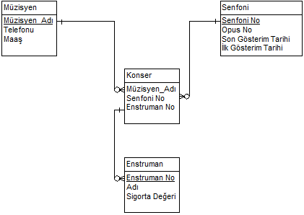
Nesne İlişkisel Veri Modeli

Slide 12
Veri Tabanı Modelleri
7) Çoklu Ortam Veri Modeli
Çoklu ortam veri tabanları, büyük nesneleri işlemek için nesne ilişkisel veri tabanlarından farklı özellikler taşır. Bu veri tabanlarının desteklediği üç temel özellik; Veri miktarı, Süreklilik ve Senkronizasyondur. Özellikle tıp bilgi sistemlerinde, imge görüntüleme ve üç boyutlu tıbbi görüntü kayıtları gibi alanlarda yaygın olarak kullanılırlar.
8) Dağıtık Veri Modeli
Dağıtık veri tabanları, birden fazla bilgisayarda depolanan ve bir ağ üzerinde dağıtılan bilgiler için kullanılan veri tabanı türüdür. Veri tabanını ağ üzerinden paralel kullanım için parçalara ayırmak, sorguların daha hızlı işlenmesini sağlar. Kullanıcı, birden fazla veri tabanına erişilmesine rağmen, tek bir veri tabanıyla çalışıyormuş gibi işlem yapar.

Slide 13
Veri Tabanı Tasarımı
Veri tabanı tasarımında gerçeğin gereksinimler çerçevesinde modellenmesi önemlidir.
Geleneksel veri tabanı tasarımı, kullanıcı düzeyinden fiziksel düzeye doğru ilerler.
Kavramsal şema, fiziksel depolama yapılarının detaylarına girmeden varlıklar, veri tipleri, ilişki tipleri ve kısıtlayıcılar üzerine odaklanır.
Günümüzdeki veri tabanı yönetim sistemlerinin çoğu mantıksal bir veri modeli kullanır. Bu nedenle, mantıksal veri modelleri genellikle gerçekleştirim veri modelleri olarak bilinirler. Dolayısıyla, kavramsal veri modelindeki kavramsal şema, veri tabanı yönetim sisteminin veri modelinde yeniden tanımlanmalıdır

Slide 14
İLİŞKİSEL VE İLİŞKİSEL OLMAYAN (NoSQL) VERİ TABANI SİSTEMLERİ
Günümüzde en yaygın kullanılan veri tabanı sistemlerinden biridir. Satır ve sütunların meydana getirdiği tablolardan oluşur. Bu tablolar birbiri ile ilişkileri olan tablolardır. Dolayısıyla bir veri tabanında ilişkiden söz edebilmek için en az iki tablonun yer alması ve bu iki tablodaki verilerin birbiri ili bir şekilde ilişkilendiriliyor olması gerekir.
ACID; klasik ilişkisel veri tabanı sistemlerinde sağlanan temel özellikler aşağıda sunulmuştur:
Bölünmezlik (Atomicity)
Tutarlılık (Consistency)
İzolasyon (Isolation)
Dayanıklılık (Durability)

Slide 15
NoSQL
İlişkisel olmayan (NoSQL) veri tabanı; 1998 yılında ilk olarak Carlo Strozzi tarafından öne sürülen bir kavramdır. NoSQL, ilişkisel veri tabanı sistemlerine alternatif bir çözüm olarak ortaya çıkmıştır. İlişkisel olamayan veri tabanları yatay olarak ölçeklendirilen bir veri depolama sistemidir.

Slide 16




Markalardan Örnekler
Dünya'da NoSQL örneklerini incelediğimizde; sosyal ağlarda Digg'in 3 TB'lık çözümü, Facebook'un gelen postaları arama için 50 TB ve eBay'ın bütün verileri için 2 PB’lık çözümleri vardır. Veri tabanlarına ilişkin problemlerden biri olan ölçek sorununa, diğer çözümlerin içinde en iyi cevap vereni NoSQL’dir. Günlük 7 TB’lık işlem hacmine sahip Twitter ve 10 TB’lık Facebook örneğindeki gibi, çok büyük verilerin depolanması ve yazılmasında ilişkisel veri tabanlarının eksik kaldığı hususlarda, yatay ölçekleme yapan dağıtık NoSQL çözümleri geliştirilmiştir.Amazon bu gereksinimi “DynamoDB”, Google ise “Big Table” ismini verdiği NoSQL veri tabanı sistemi ile çözmektedir. İlişkisel veri tabanını yerine NoSQL veri tabanını tercihi, özellikle hız ve yatay büyüme ile gereksiz ek maliyetten kurtulmaya dayanmaktadır.
İlişkisel veri tabanlarının kullandığı ACID işlemselliğine karşın NoSQL “BASE” (Basically Available- Soft state- Eventually consistent) kısaltması ile ifade edilir.

Slide 17
Kolay Ulaşılabilirlik (Basically Available): Veri erişim sorunlarını ortadan kaldırmak için kopyaları kullanır ve paylaşılmış ya da bölümlenmiş veriyi birçok sunucudan alır.
Esnek Durum (Soft state): ACID mantığında veri tutarlılığının olmazsa olmaz bir gereklilik olduğu savunulurdu fakat NoSQL sistemler tutarsız ve süreksiz verilerin barınmasına da izin verir.
Eninde sonunda Tutarlı (Eventually consistent): Uygulamalar anlık tutarlılıkla ilgili olmasına rağmen, NoSQL sistemlerin gelecekte bir zamanda tutarlı olacağı farz edilir. ACID’in zorunlu tuttuğu tutarlılığa karşın NoSQL’de tanımlanmayan bir zamanda tutarlılığın oluşacağı garanti edilir.

Slide 18
VERİTABANI MİMARİLERİNİN PERFORMANS KARŞILAŞTIRMASI
Veri tabanı mimarilerinde oldukça bol çeşit ve bir o kadar da seçenek vardır. Bu çalışmada ilişkisel veri tabanı olarak günümüzde en yaygın kullanılan veri tabanı sistemlerinden biri olan MySQL ve ilişkisel olmayan (NoSQL) veri tabanı olarak ilişkisel veri tabanı sistemlerine alternatif bir çözüm olarak ortaya çıkan, yatay olarak ölçeklendirilen bir veri depolama sistemi olan MongoDB veri tabanı sistemi kullanılmıştır.
Yapılan çalışmada; MySQL ve MongoDB veri tabanı sistemlerinin performans ve yatay ölçeklenebilirlik incelemesi için aşağıdaki işlemlerin uygulanması ve sonuçlarının ortaya çıkarılması hedeflenmiştir.
Bunlar;
Veri tabanı sunucu sistemleri özellikleri belirlenmesi,
Veri tabanı şemaları oluşturulması,
Sorguların belirlenmesi,
Veri tabanı ayarlarının yapılması,
Ölçümler ve ölçüm metrikleri bilgileri,
Performans analizi ve sonuçlarıdır.

Slide 19
Ölçümlerde yapılan sorgu sayısı 500 ile 2500 arasındadır. Her bir ölçüm beş adet test ile bitirilmiştir. MySQL ve MongoDB veri tabanlarına sorgu 1 (basit sorgu) ile karşılaştırma testi uygulanmıştır. Yapılan analizde; MongoDB, sorgu sayısı farkı arttıkça daha belirgin bir performans kötülüğü gösterdiği tespit edilmiştir.
MySQL veri tabanı sisteminin, sorgu sayıları arttığında MongoDB üzerinde avantaj sahibi olduğu görülmektedir. Fakat 2 işlemci ve 3 işlemci çekirdeği yapılandırmasından sonraki diğer yüksek işlemci-işlemci çekirdeği sayılarında sorgu/saniye grafiğinde keskin bir şekilde azalma görülmektedir. MongoDB bu yapılandırmalarda daha fazla avantaj göstermiştir.
MySQL ve MongoDB veri tabanlarına ikinci sorgu kodu ile karşılaştırma testi uygulanmıştır. Bu test 500 ve 1000 gibi küçük veri kayıtları üzerinde yapılmıştır. Yapılan analizde; MongoDB veri tabanı sisteminin, daha az bir sürede daha çok sorgu yürütmesinin mümkün olduğu, sorgu sayısı değiştikçe performans ölçümünün daha belirgin hale gelerek sorgu/saniye başına %40 oranında daha iyi performans sergilediği gözlemlenmiştir.

Slide 20
